Slide 1
«Последний из могикан»
Подготовил: Дульчевский Евгений

Slide 2
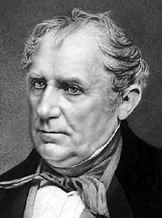
Фенимор Купер

Slide 3

Книга «Последний из могикан»

Slide 4
Спасибо за внимание!

